Slide 1
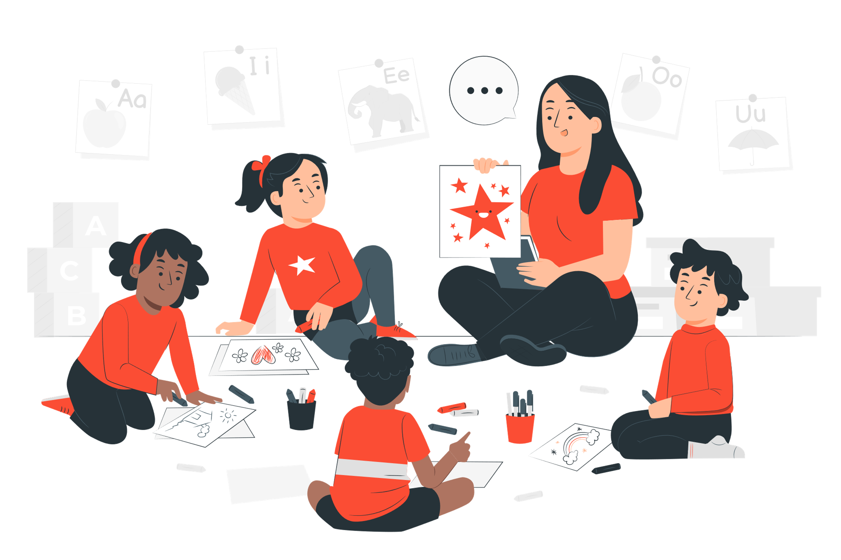
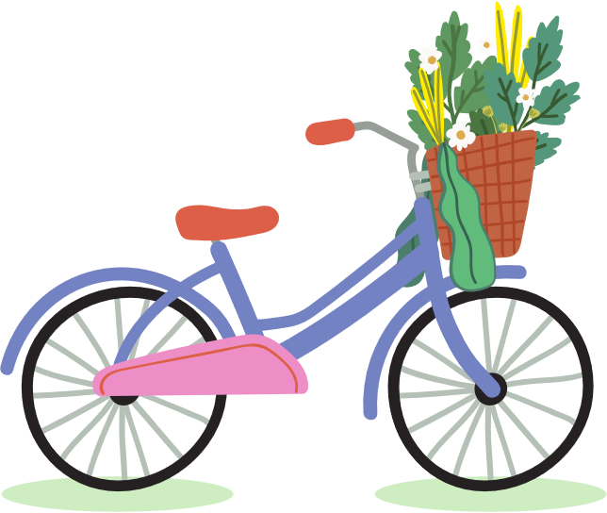
CHÀO MỪNG CÁC THẦY CÔ VỀ DỰ GIỜ LỚP 5A
TIẾT SINH HOẠT TẬP THỂ
CHỦ ĐỀ: TÔN SƯ TRỌNG ĐẠO
Giáo viên: Vũ Thị Minh Nguyệt

Slide 2
SINH HOẠT CHỦ ĐIỂM THÁNG 11
TÔN SƯ TRỌNG ĐẠO

Slide 3
Thứ Năm ngày 9 tháng 11 năm 2023
Giáo dục tập thể tuần 10
Chủ đề: Tôn sư trọng đạo
NỘI DUNG
1. Đánh giá hoạt động tuần 10.
2. Phương hướng hoạt động tuần 11.
3. Sinh hoạt theo chủ đề: Tôn sư trọng đạo

Slide 4
Thứ Năm ngày 9 tháng 11 năm 2023
Giáo dục tập thể tuần 10
Chủ đề: Tôn sư trọng đạo
Hoạt động 1: Đánh giá hoạt động tuần 10.

Slide 5
Thứ Năm ngày 9 tháng 11 năm 2023
Giáo dục tập thể tuần 10
Chủ đề: Biết ơn thầy, cô giáo
Hoạt động 2: Phương hướng hoạt động tuần 11

Slide 6
Hoạt động 2: Phương hướng hoạt động tuần 11
* Gợi ý nội dung thảo luận:
+ Biện pháp khắc phục hạn chế tuần qua
-
-
-
....
+ Về nề nếp
-
-
-
......
+ Học tập
-
-
-
....
+ Phong trào và các hoạt động khác.
-
-
-
...

Slide 7
Phương hướng hoạt động tuần 11
* Biện pháp khắc phục hạn chế tuần trước.
- Khắc phụ tình trạng quên đồ dùng học tập, sách vở.
- Khắc phục nói chuyện riêng, thiếu tập trung trong giờ học
- Khắc phục tính toán còn thiếu chính xác .

Slide 8
Phương hướng hoạt động tuần 11
* Nề nếp
- Tiếp tục thực hiện tốt nội quy trường, lớp.
- Vệ sinh cá nhân, vệ sinh môi trường tốt phòng chống dịch đau mắt đỏ và các dịch bệnh khác.
- Đoàn kết, yêu thương, giúp đỡ bạn bè.
- Lễ phép, kính trọng thầy cô

Slide 9
Phương hướng hoạt động tuần 11
* Học tập:
- Thực hiện tốt các hoạt động học tập.
- Phát huy tinh thần tự giác, tự học trong học tập. Hoàn thành các nội dung, các bài tập theo hướng dẫn của thầy cô.
- Thi đua học tốt.
- Ôn tập và kiểm tra giữa học kì I.
- Tiếp tục thực hiện: Đôi bạn cùng tiến.

Slide 10
Phương hướng hoạt động tuần 11
* Phong trào và các hoạt động khác
- Tham gia tập luyện múa hát tập thể, Nghi thức đội, trực sao đỏ đầy đủ.
- Tiếp tục rèn chữ , giữ vở sạch đẹp, luyện tiếng anh IOE, luyện thi thách thức tài năng toán.
- Thi đua học tốt, làm việc tốt chào mừng ngày Nhà giáo Việt Nam 20/11

Slide 11
Thứ Năm ngày 9 tháng 11 năm 2023
Giáo dục tập thể tuần 10
Chủ đề: Tôn sư trọng đạo
Hoạt động tiếp nối: Sinh hoạt theo chủ đề.

Slide 14
Rung chuông vàng
Câu 1: Lễ kỉ niệm ngày nhà giáo Việt Nam được tổ chức lần đầu tiên ở nước ta vào năm nào?
A. 20/10/1982. B. 20/11/1982.
C. 20/10/1975. D. 20/11/1975.
0
1
3
2
5
4
ĐÁP ÁN
B. 20/11/1982.

Slide 15
Rung chuông vàng
Câu 2: Tìm từ để điền tiếp vào chỗ trống:
"Khi ... thầy bạc ... em vẫn còn xanh”
A. Tóc B. Đầu
C. Tiền D. Mái tóc
0
1
3
2
5
4
ĐÁP ÁN
A. Tóc

Slide 16
Rung chuông vàng
Câu 3: Trong bài thơ “Ngày đầu tiên đi học” của nhà thơ Viễn Phương, cô giáo được so sánh với ai?
A. Cô giáo như mặt trời. B. Cô giáo như bạn hiền
C. Cô giáo như mẹ hiền. D. Cô giáo như vầng trăng
0
1
3
2
5
4
ĐÁP ÁN
C. Cô giáo như mẹ hiền.

Slide 17
Rung chuông vàng
Câu 4: Câu thành ngữ: “Tôn sư trọng đạo”?
A. Lòng biết ơn, kính trọng đối với thầy cô. B. Sự sáng tạo của thầy cô.
C. Lòng trung thành đối với thầy cô. D. Giúp đỡ thầy cô.
0
1
3
2
5
4
ĐÁP ÁN
A. Lòng biết ơn, kính trọng đối với thầy cô.

Slide 18
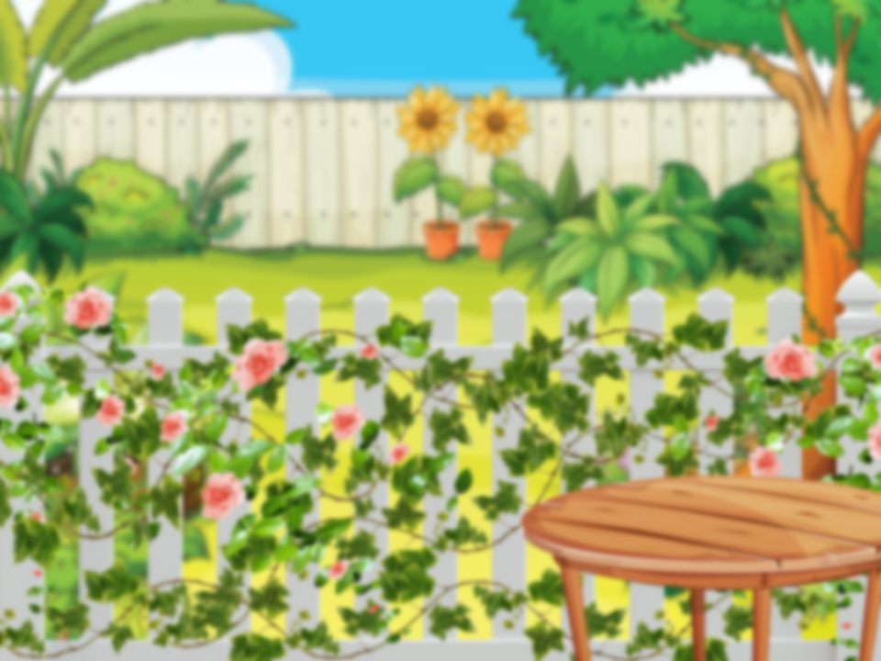
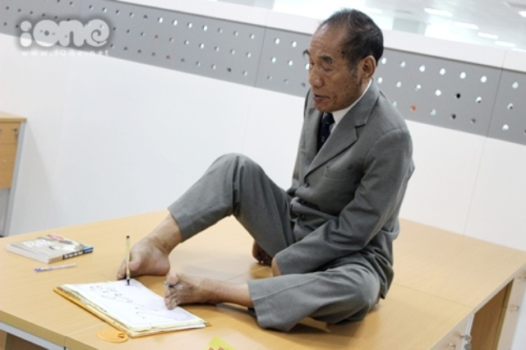
0
0
4
3
5
2
1
Câu 6: Ông là ai?
Thầy giáo Nguyễn Ngọc Kí

Slide 19
0
0
4
3
5
2
1
Câu 7: Điền vào chỗ chấm:
Ăn quả nhớ kẻ trồng cây
Có danh, có vọng, nhớ …. khi xưa.
A. Cô .
C. Ông, bà.
B. Thầy.
D. Cha, mẹ.

Slide 20
Chúc quý thầy cô mạnh khỏe, hạnh phúc
Chúc các em luôn chăm ngoan, học giỏi!
THÂN ÁI KÍNH CHÀO

